Slide 1
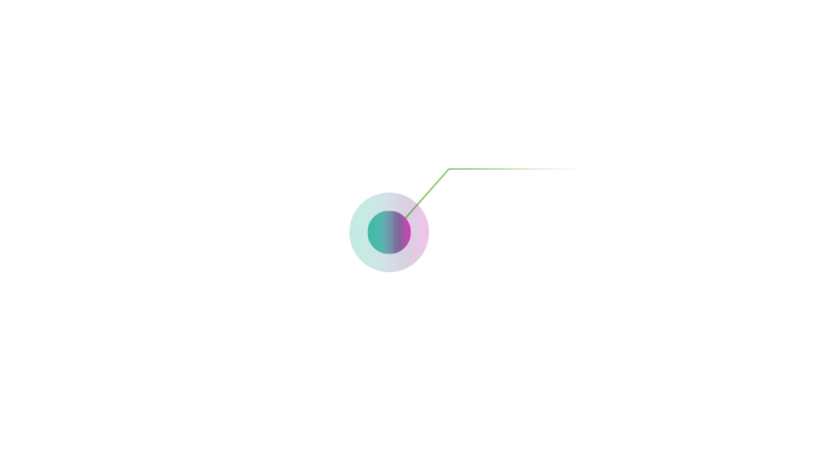
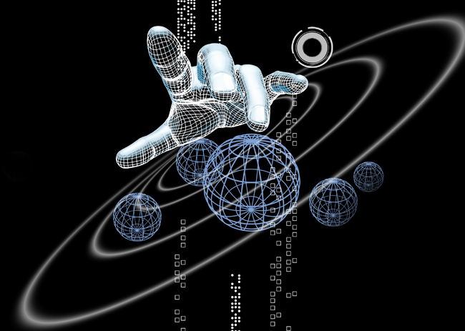
КИБЕРУГРОЗЫ БУДУЩЕГО
Подготовлено командой 10 класса МАОУ МО Динской район СОШ №37 имени П.И. Еременко

Slide 2
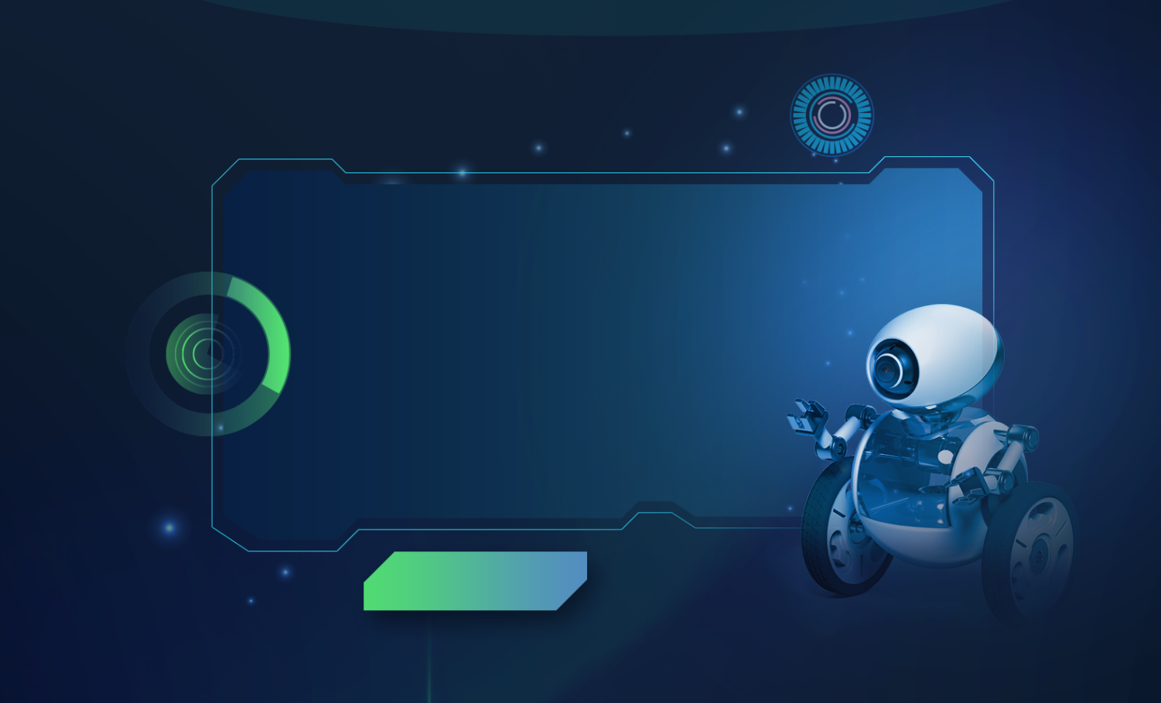
Цифровизация населения
Вредоносные контенты
Рост числа киберпреступников
Манипулирование данными
Падение экономики

Slide 3
Эти и многие другие опасности поджидают нас в недалеком будущем
В следующем десятилетии уровень автоматизации станет ещё выше, а машинное обучение достигнет такого уровня, что все организации и сферы общества будут использовать инструментарий на базе искусственного интеллекта.
За счет этого увеличится количество киберпреступников. Они смогут вмешиваться в работу искусственного интеллекта, что может привести к сбоям в работе многих устройств.
Киберпреступники смогут манипулировать данными для оказания влияния на людей и технику. Полученные данные можно также использовать и для обвала экономики в стране.

Slide 4
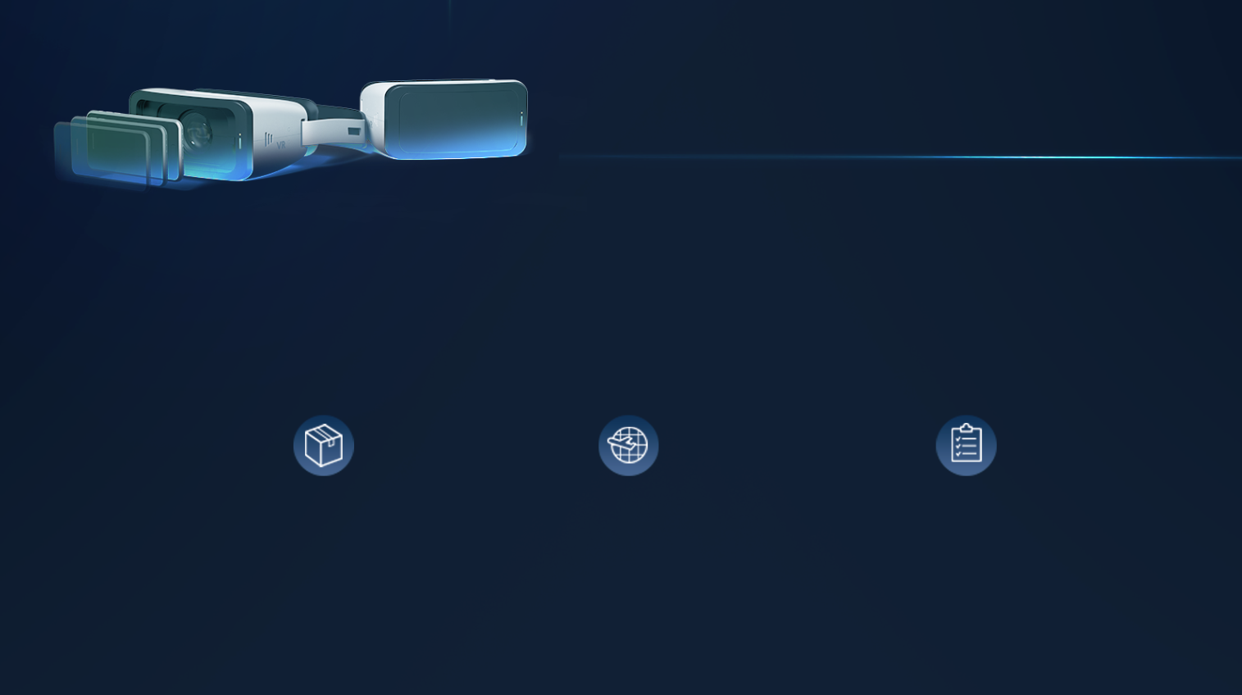
ЦИФРОВИЗАЦИЯ НАСЕЛЕНИЯ
школа
медицина
саморазвитие
В системе образования появляется множество различных обучающих сайтов, на которых зарегистрировано большинство учащихся и учителей
Для получения той или иной услуги необходимо подать заявление, например, через Госуслуги.
Уже сейчас практикуют онлайн-консультации с врачом.
С начала пандемии многие люди поменяли сферу деятельности благодаря различным онлайн-курсам. Кто-то стал блогером, кто-то поменял профессию. При этом они использовали свои персональные данные и данные своих банковских карт для оплаты данных курсов.

Slide 5
ВРЕДОНОСНЫЕ КОНТЕНТЫ
Это файлы и приложения, которые могут повреждать данные, получить доступ к персональным данным с целью их похищения.
На данный момент одним из самых известных вредоносных файлов является троян. В будущем возможно появления большого количества подобных приложений.
Что же делать?!
Во-первых, необходимо установить средство защиты от вредоносных программ.
Во-вторых при появлений различных сообщений об обнаружении вируса на ПК и предложении перейти на какой-либо сайт, для решения данной проблемы, ни в коем случае не проводить данную манипуляцию.

Slide 6
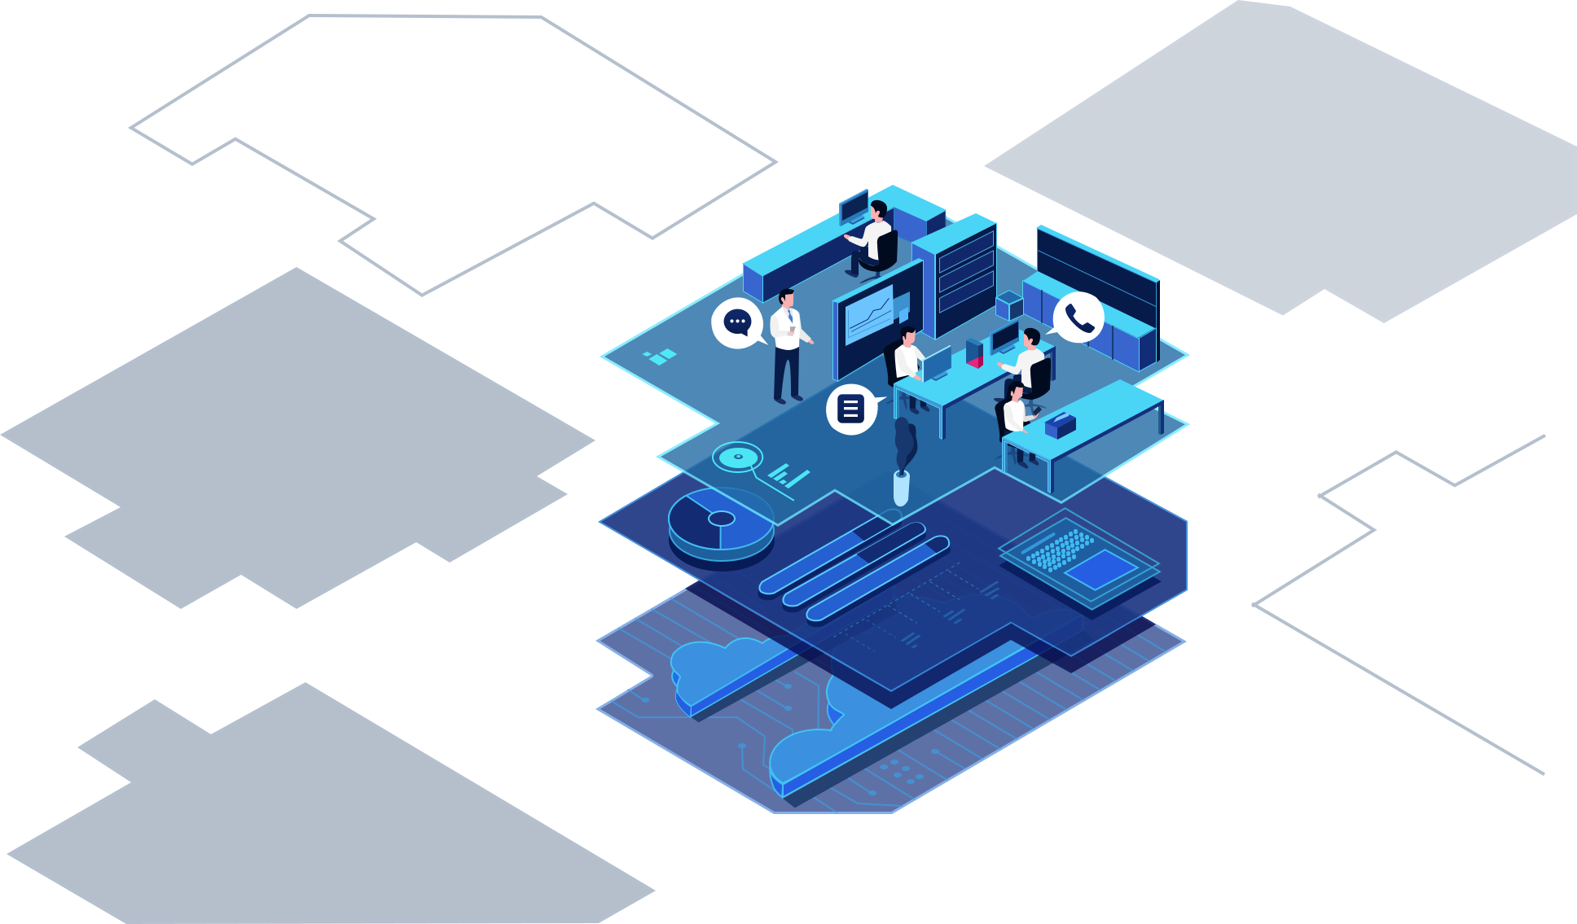
В будущем различные гаджеты будут даже у самых маленьких и все будут пользоваться приложениями, программами, будут подключены ко всему и сразу. Все это будет влиять на человек как в физическом, так и в психологическом плане.

Slide 7
Как обезопасить себя
Стараться скрывать свои личные данные
Использовать средства защита от вредоносных программ
Устанавливать разные пароли
Не сохранять данные своих банковских карт

Slide 8
СПАСИБО ЗА ВНИМАНИЕ!

